Slide 1
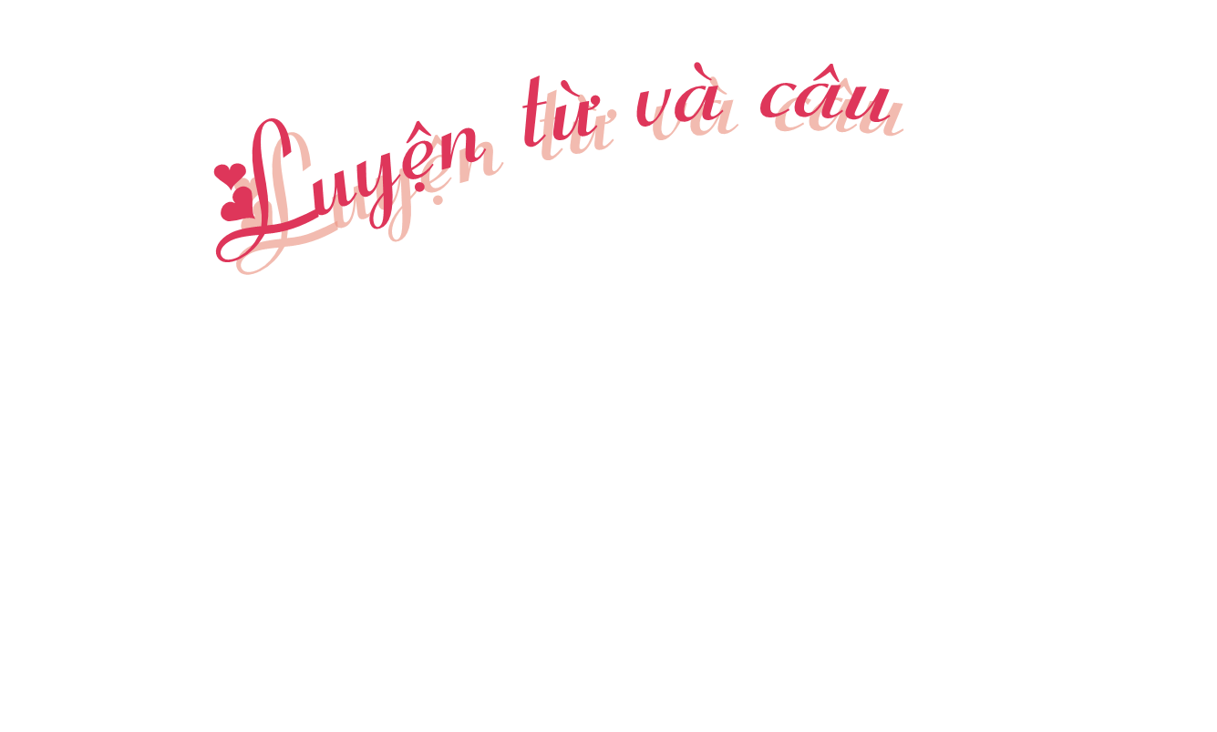



Slide 2
1. Đoạn văn dưới đây có mấy câu? Nhờ đâu em biết như vậy?
Anh em tôi ở cùng bà nội từ bé. Những đêm hè, bà thường trải chiếu ở giữa sân gạch. Bà ngồi đó xem chúng tôi chạy nhảy, nô đùa đủ trò. Ba biết nhiều câu chuyện cổ tích. Chúng tôi đã thuộc lòng những câu chuyện bà kể. Chẳng hiểu vì sao chúng tôi vẫn thấy hảo hức mỗi lần được nghe bà kể chuyện?

Slide 3
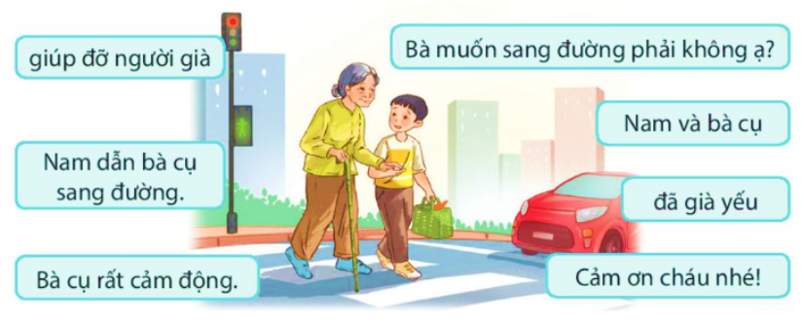
2. Xét các kết hợp từ dưới đây, cho biết trường hợp nào là câu, trường hợp nào chưa phải là câu. Vì sao?

Slide 4
3. Sắp xếp các từ ngữ dưới đây thành câu. Viết câu vào vở.
a. chữa bệnh/ ông/ cứu người/ để
b. khám bệnh/ miễn phí/ ông/ cho ai
c. phải tập thể dục/ cháu/ nhé/ thường xuyên
d. lắm/ ông ấy/ thương người

Slide 5
GHI NHỚ
- Câu là một tập hợp từ, thường diễn đạt một ý trọn vẹn.
- Các từ trong câu được sắp xếp theo một trật tự hợp lí.
- Chữ cái đầu câu phải viết hoa. Cuối câu phải có dấu kết thúc câu.

